Slide 1

1
基于Java Web的学术期刊投稿系统
答辩人：郭鹏
2013 - 1 - 8

Slide 2

目 录
3
项目目标及开发环境
4
项目开发流程
5
个人总结

Slide 3
1
项目目标及开发环境
项目目标
开发环境

Slide 4
项目目标
投稿人注册与登录；
稿件信息录入功能；
稿件信息修改功能；
稿件派发功能；
稿件信息审核功能；
用户管理功能；
思考
Notes:
管理不在于知而在于行，实践出真知
在现今激烈竞争的环境中，是执行力的差异化淘汰着一个又一个企业，同时，更因为执行力的差别，淘汰着一个又一个经理人。不幸的是，管理理论的泛滥和执行的悖论又使一个又一个困惑的经理人走进了一个又一个迷茫……
于是，我们应该从管理深处的哲学来揭密——“人的本性决定一切”；从人的本性中揭密——“人性的本质与管理的价值取向和方法论”。从而，使经理人豁然开朗，并倍数提升执行力及其潜能。
本课程适合企业中高层管理者、渴望成为优秀管理者的后备人才、管理顾问及管理培训师等
最高效执行的流程——四大流程
最有力的激励机制——三大法则
最简单的执行策略——十字策略
颠覆现行管理悖论——九大变革
最有力的战略武器——强势文化
最清晰的工作管理——执行四意识
最简洁的执行方针——执行四步骤
企业文化建设——六大机制

Slide 5
开发环境
软件环境： Win7 + JDK 1.7.0_01 + IE 9
硬件环境：core(TM)2Dou P8700 + 内存 4G
开发工具：MyEclipse10 + Tomcat6.0.10 + MySQL 5.1.33 + Navicat Premium10 + Rational Rose
思考

Slide 6
1
项目开发流程
需求分析
概要设计
详细设计
编码
测试

Slide 7
0.开发模型
需求分析
概要设计
采用传统的瀑布模型：
优点： 规范化、阶段性验证
缺点：依赖良好的需求分析
详细设计
编码
综合测试
维护

Slide 8
1.需求分析
投稿人注册与登录；
稿件信息录入功能；
稿件信息修改功能；
稿件派发功能；
稿件信息审核功能；
用户管理功能；

Slide 9
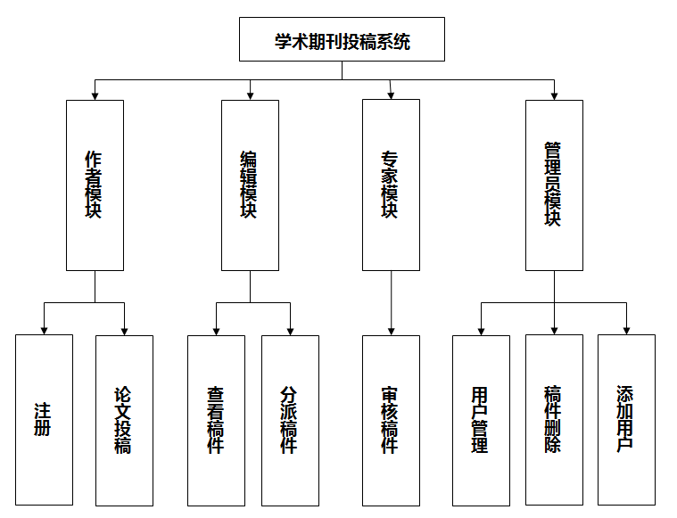
2.概要设计

Slide 10
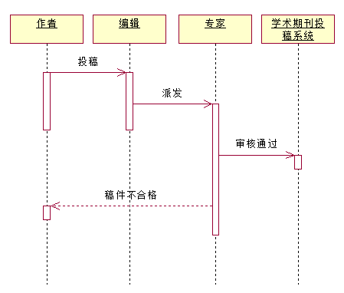
2. 概要设计

Slide 11
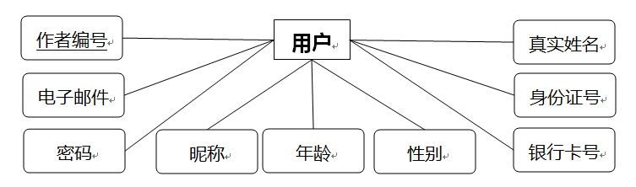
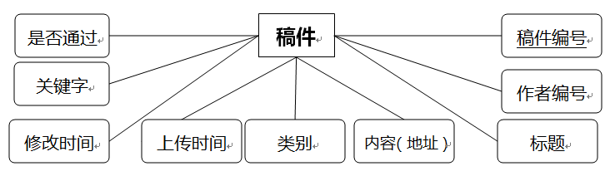
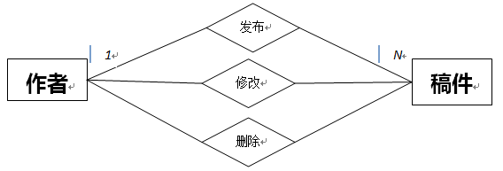
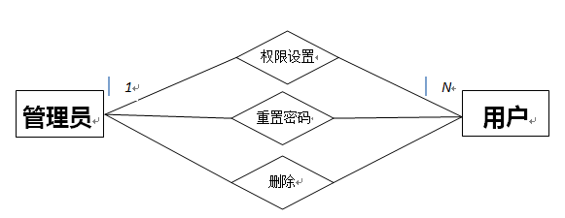
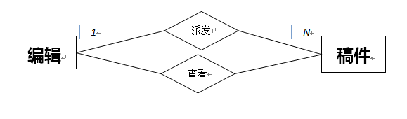
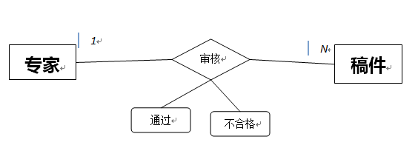
3.详细设计 – 数据对象及关系

Slide 12
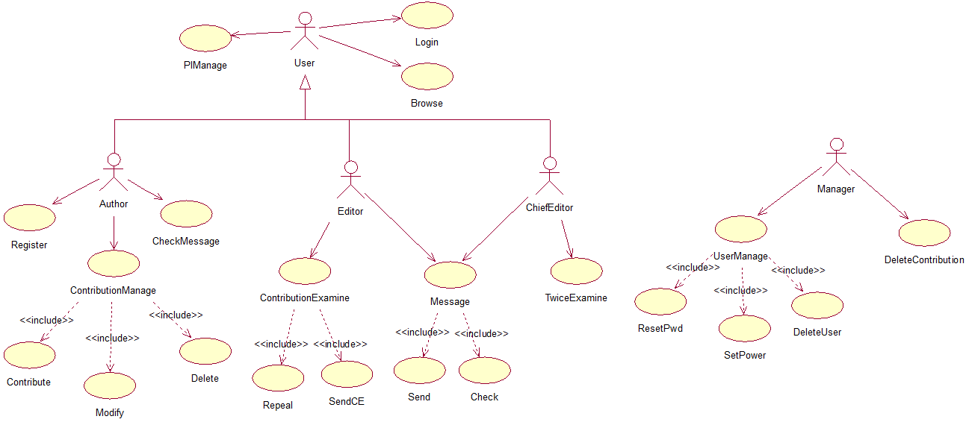
3. 详细设计 – 用例图

Slide 13
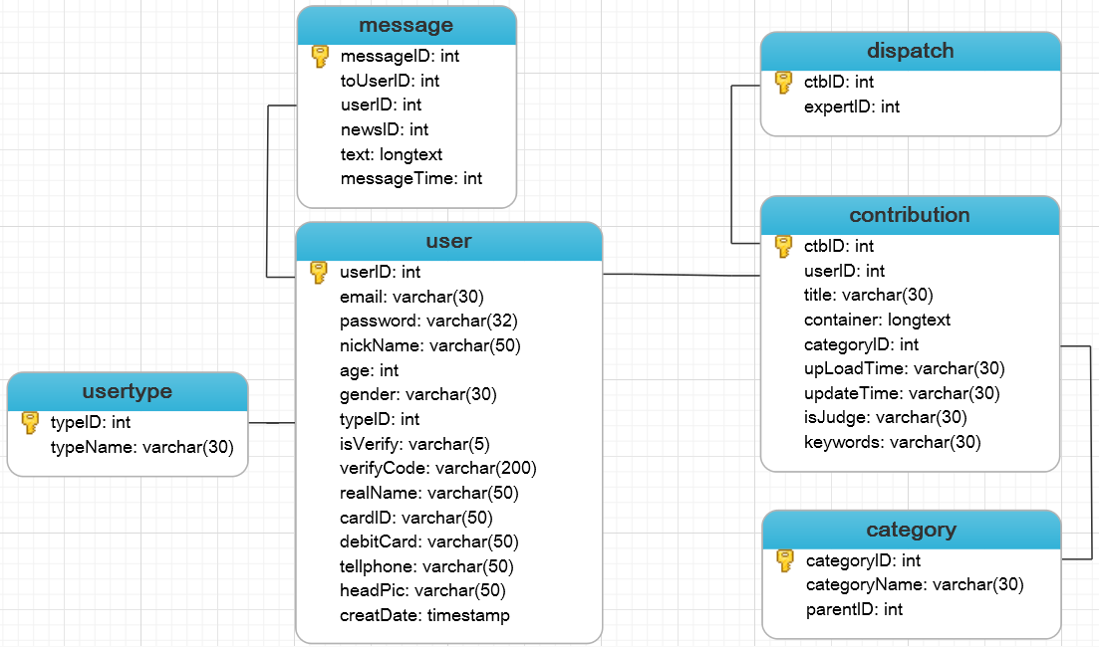
3. 详细设计 – 数据库设计

Slide 14
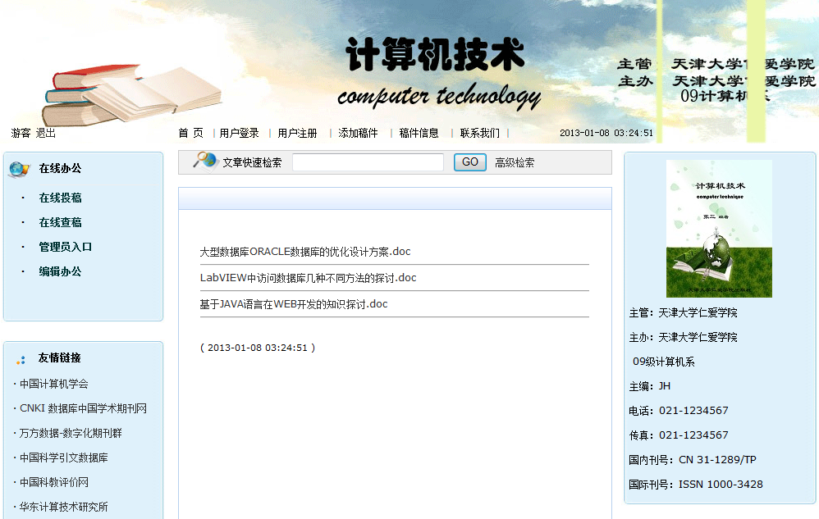
4.编码

Slide 15
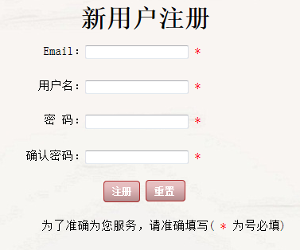
4.编码 – 注册

Slide 16
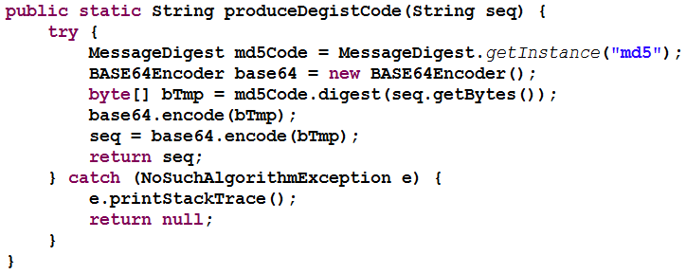
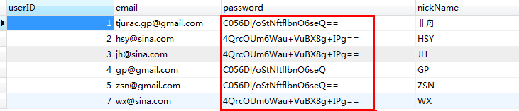
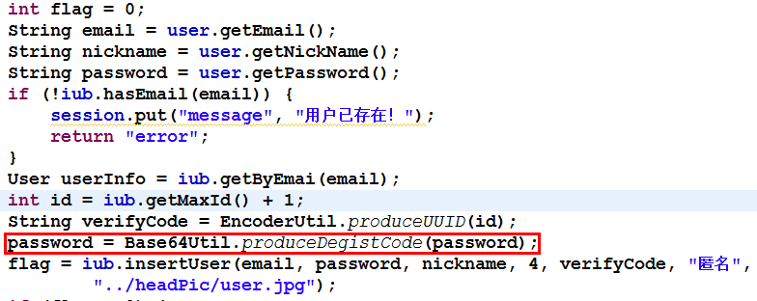
4.编码 – 注册

Slide 17
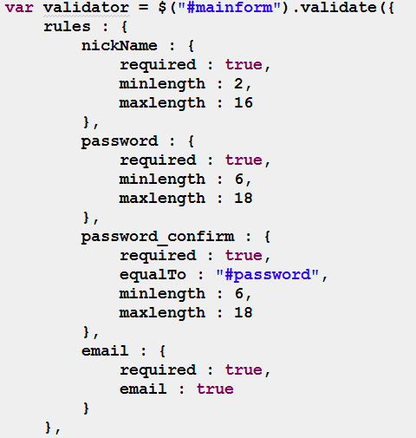
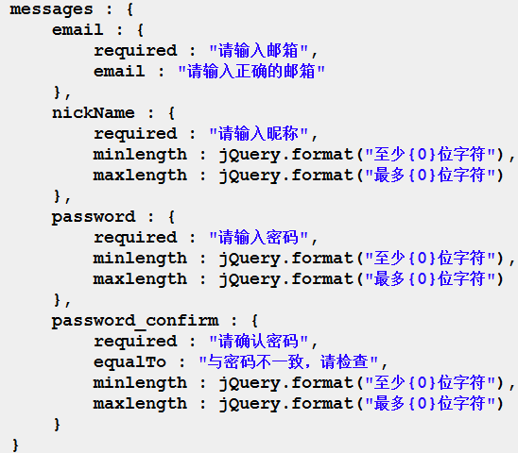
4.编码 – 注册

Slide 18
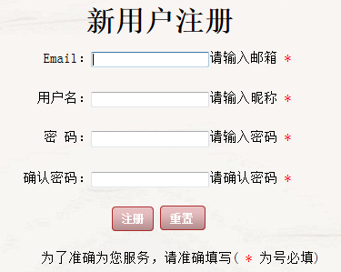
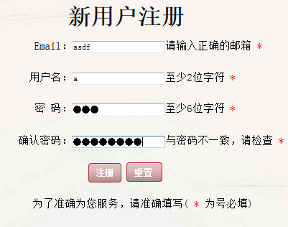
4.编码 – 注册

Slide 19
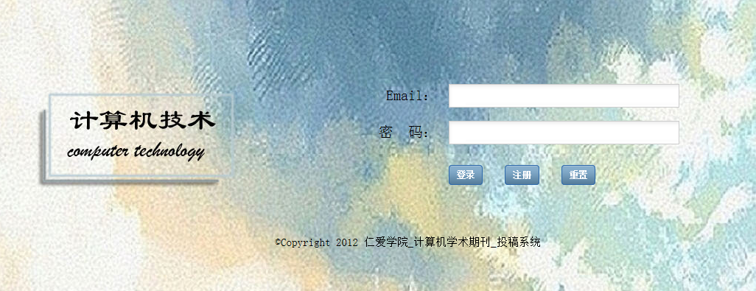
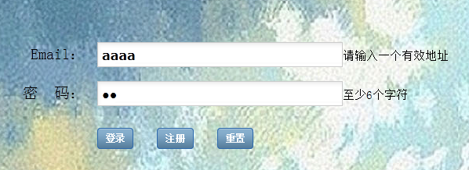
4.编码 – 登录

Slide 20
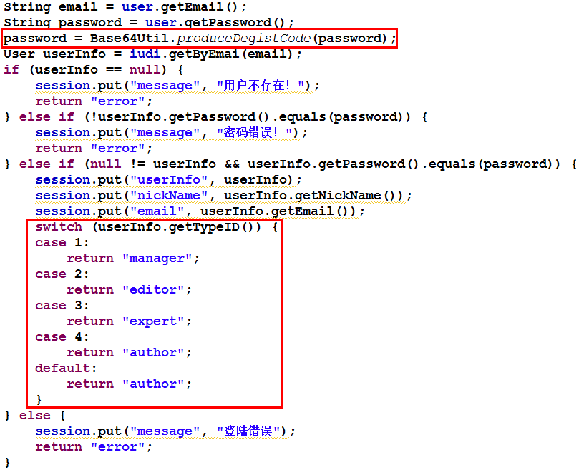
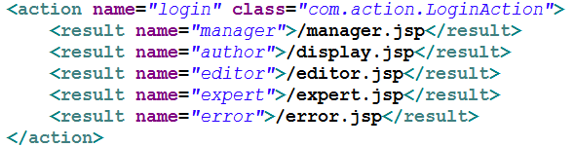
4.编码 – 登录

Slide 21
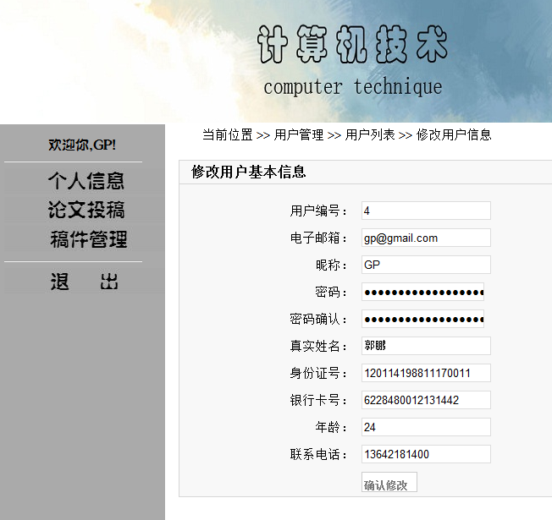
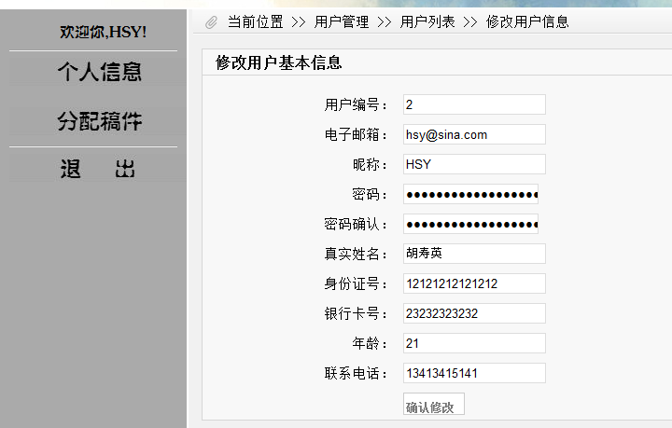
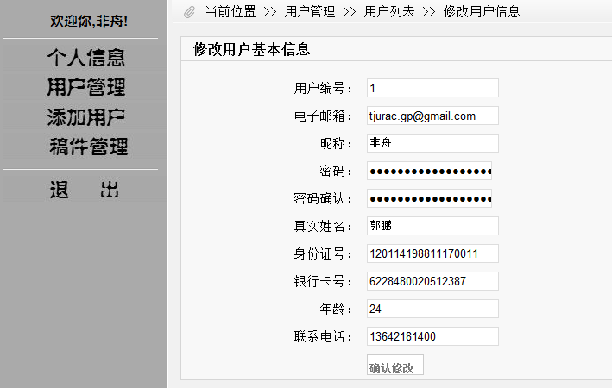
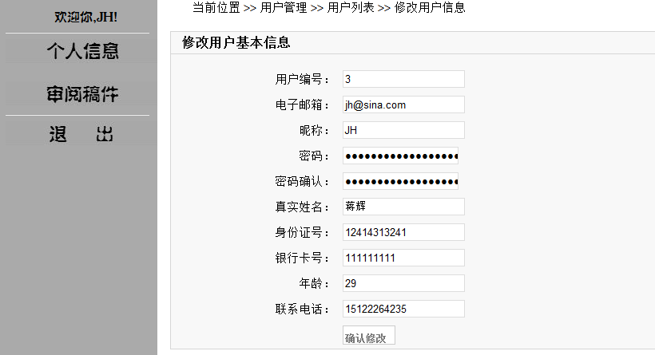
4.编码 – 登录

Slide 22
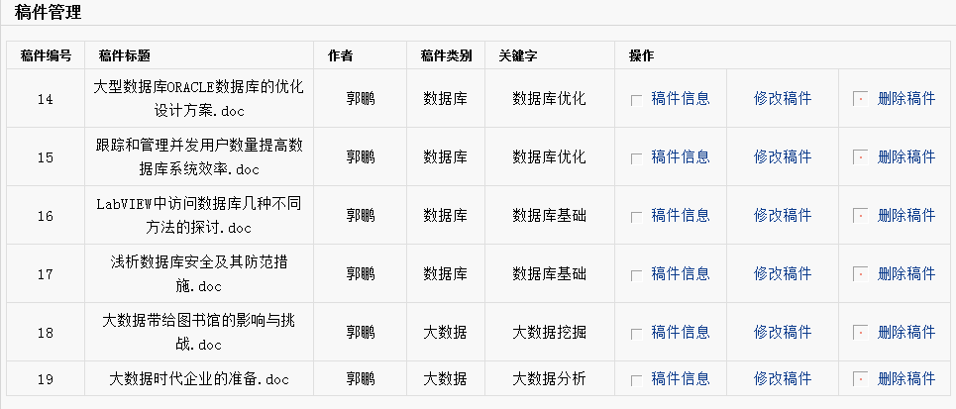
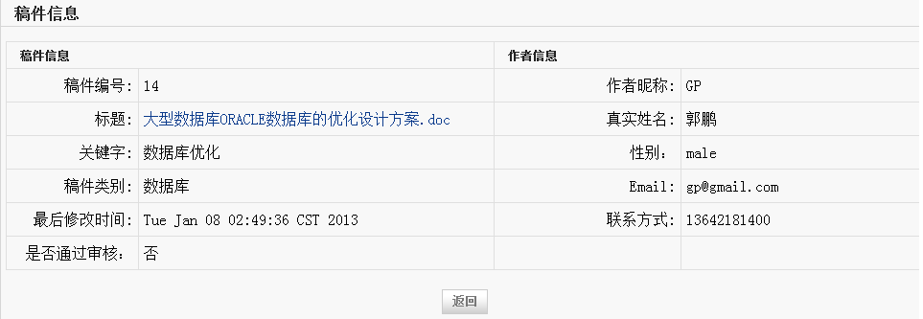
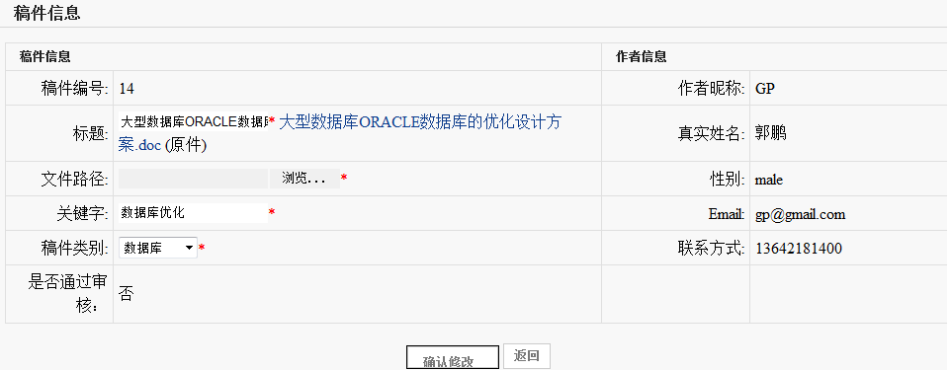
4.编码 – 作者模块

Slide 23
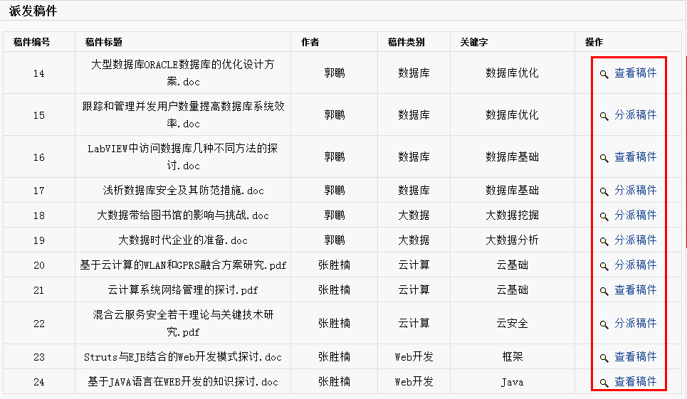
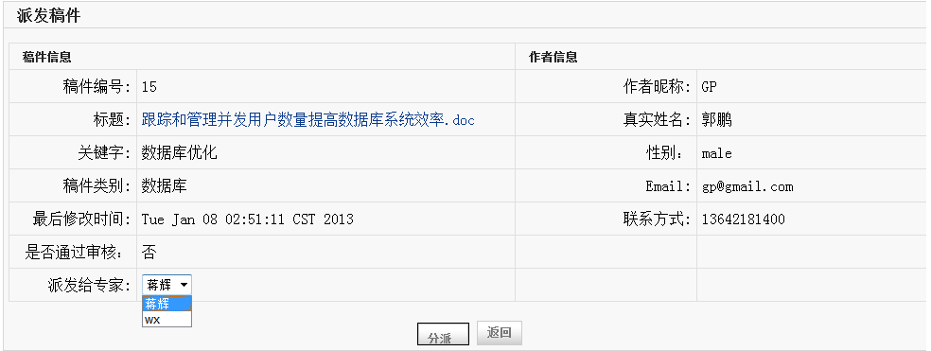
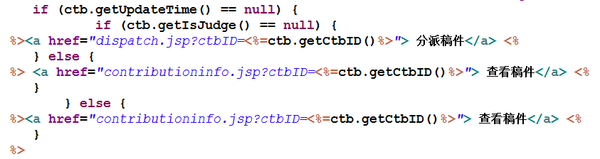
4.编码 – 编辑模块

Slide 24
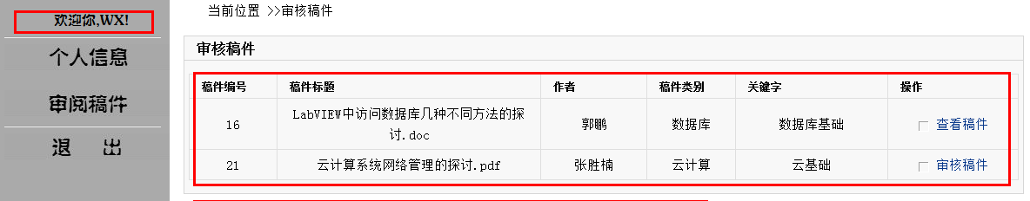
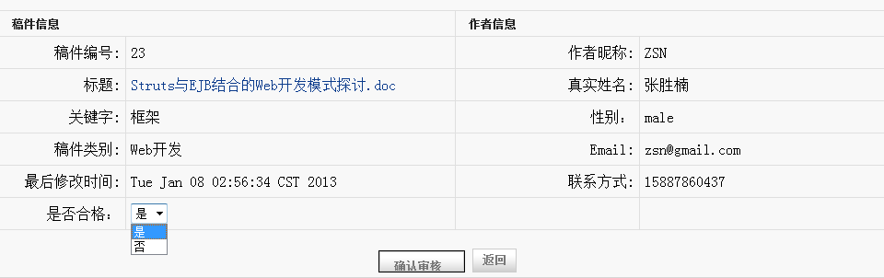
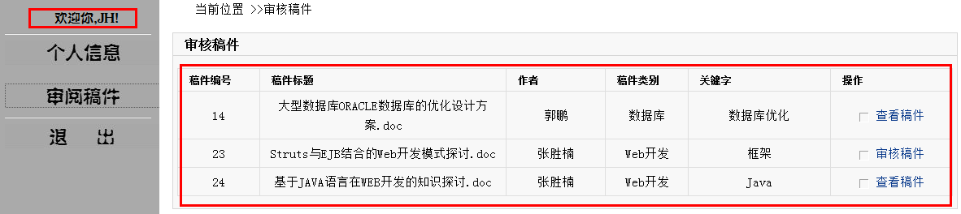
4.编码 – 专家模块

Slide 25
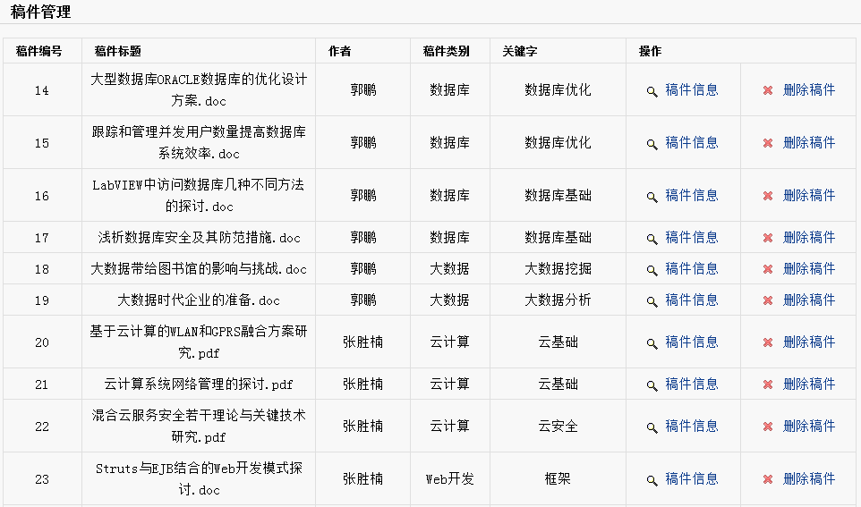
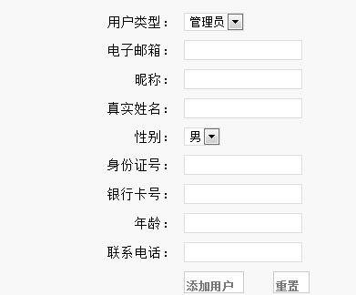
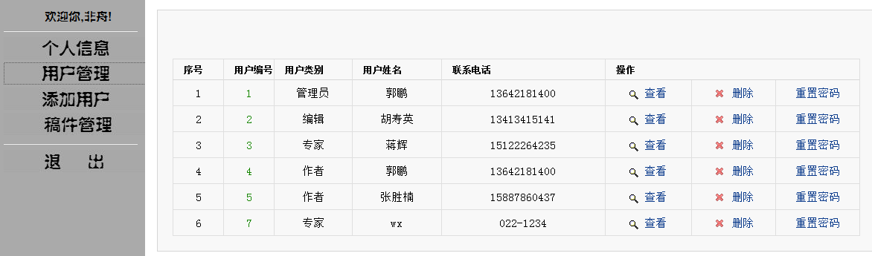
4.编码 – 管理员模块

Slide 26
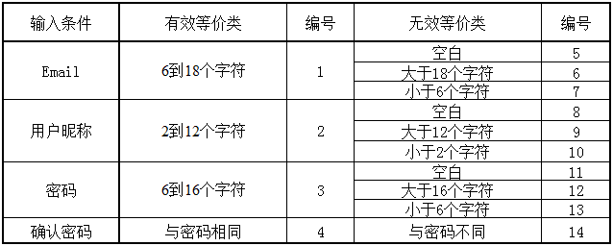
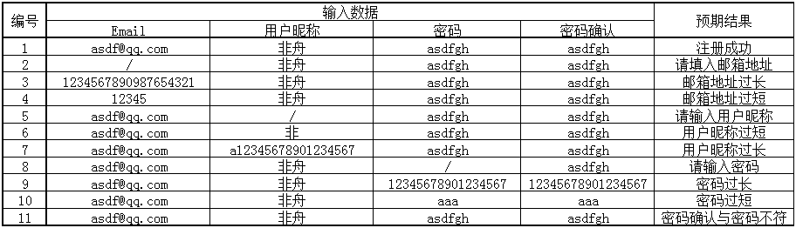
5.测试
采用等价类划分方法测试

Slide 27
1
个人总结

Slide 28
把握时间
学无止境
团队合作

Slide 29
谢谢！

